Slide 1

现代汉语词汇知识应该如何抽取与表征
李娟
2021年6月10日

Slide 2
引言
2 现代汉语语义知识库
3 基于语言事实的言说动词词汇知识和语义特征研究
4 总结
目 录

Slide 3
1. 引言
关于词汇知识，语言学界很早就进行了相关的研究。
Nation(1990)认为掌握一个词语就是要掌握:
(1)形式。形式包括口语的和书面语的;
(2)意义。包括概念意义和联想意义等;
(3)位置和功能 。 位置是指语法框架 、搭配方式等 ，功能包括频率和使用场合等 。
Laufer (1988)也提出了一个类似的词汇知识的定义，将词汇知识分成三部分：基本应接性知识、受控制的知识和自由知识。作者认为词汇知识可能在不同的学习阶段从表面发展到深层。词汇的发展也不只是熟悉新词而已，它还包括深化已知的知识。
尽管分类不同，但这些观点的共同之处在于，词汇知识应该包括形态、意义、功能和用法等几个方面。

Slide 4
1. 引言
获取词汇的句法、语义，尤其是用法知识是解决词汇表征的关键，那么应该如何获取词汇知识，从哪些方面获取词汇的句法、语义、用法知识呢？

Slide 5
2 现代汉语语义知识库
2.1 现代汉语述语动词机器词典
2.2 现代汉语述语形容词机器词典
2.3 现代汉语名词槽关系

Slide 6
2.1 现代汉语述语动词机器词典
《现代汉语述语动词机器词典》
  以原则参数语法作为理论指导， 以论旨网络方式对每个动词的组合关系从“ 论元属性 ” 、 “论旨属性” “句法范畴 ” （即论旨角色的语类）、 “ 论旨角色的句法功能 ”作详尽描写
  从论旨角色语义约束的角度， 建立 汉语句词性概念的分类体系以确定名词性概念的聚合关系和上下位关系
  把主要以语言工作者的语感为依据的传统词典学编辑方法同主要以从机贮语料库中获取的大量例证为依据的计算词典学编辑方法结合起来 ，以使动词机器词典的研究和构建真正立 足在丰富和客观的语言事实基础 上
Notes:
陈群秀. 现代汉语实词词汇语义知识的研究和实现[C]. 厦门大学.第六届汉语词汇语义学研讨会论文集.厦门大学:福建省语言学会,2005:36-45.

Slide 7
2.1 现代汉语述语动词机器词典
《现代汉语述语动词机器词典》
  以原则参数语法作为理论指导， 以论旨网络方式对每个动词的组合关系从“ 论元属性 ” 、 “论旨属性” “句法范畴 ” （即论旨角色的语类）、 “ 论旨角色的句法功能 ”作详尽描写
  从论旨角色语义约束的角度， 建立 汉语句词性概念的分类体系以确定名词性概念的聚合关系和上下位关系
  把主要以语言工作者的语感为依据的传统词典学编辑方法同主要以从机贮语料库中获取的大量例证为依据的计算词典学编辑方法结合起来 ，以使动词机器词典的研究和构建真正立 足在丰富和客观的语言事实基础 上
Notes:
陈群秀. 现代汉语实词词汇语义知识的研究和实现[C]. 厦门大学.第六届汉语词汇语义学研讨会论文集.厦门大学:福建省语言学会,2005:36-45.

Slide 8
2.1 现代汉语述语动词机器词典
《现代汉语述语动词机器词典》将汉语动词分为他动词、 自动词、 外动词、 内动词、 系属动词 、 领属动词六类
《现代汉语述语动词机器词典》描述的信息包括1、词汇基本信息 2、词汇的语义、句法、语用属性
1、词汇信息：“ 词形” 、 “ 拼音” 、“ 动词类型” 、 “ 论元数目”、“义项数目”、“义项序号”、“释义”

Slide 9
2.1 现代汉语述语动词机器词典
2.词汇的语义、句法、语用属性：
  论旨模式的“ 基本式1 ”及 “句例”、“ 变换式1 ”及 “句例”
  论旨模式的“ 基本式2” 及 “句例”、“ 变换式2” 及 “句例”
  论旨模式的“ 基本式3” 及 “句例”、“ 变换式2” 及 “句例”
  “论旨名称” 指该动词该义项下基本式1 、 基本式2和基本式3中必要论旨角色的称呼。
  “ 论元数目” 指该动词的基本论旨模式的必要论元个数
  论旨角色包括必要论旨角色、可选论旨角色
  “ 语类” 指论旨角色的句法 范畴
  “ 句法功能” 指论旨角色在句子中充当的句法成分
  “ 语义分类”指某论旨角色在语义分类体系中的上位义类。 此处的语义分类体系是在陈群秀原拟定的 “ 汉语语义分类体系” 上修改完善而成的， 是在参照国内外义类体系和同义词词典基础上拟定的
  “ 语义特征” 辅助语义分类限制语义

Slide 10
2.1 现代汉语述语动词机器词典
  “ 论旨标记”指论旨角色所带的前置或后置的介词或方位词 ， 例如 “ 在 ” ， “ 对 ”， “ 为 ” 。
  “ 论旨实例”指论旨角色的实例， 用以对论旨角色的“语类”、“语义分类” 作形象化的说明或补充说明。
  其他信息中的各项是采用详细列举用打 “ 了” 方式填写。
    动词的 “ 否定式”、“ 时态”
    “ 语义指向动词的后状（可充当动补成分的动词和形容词）”
    “ 抽象意义的趋向动词”
    “论旨模式的扩展式 ” 等其他句法和语义信息
  “ 备注” 栏填写的扩展式，指除基本式中必要论旨角色之外的包含非必要论 旨角色的扩展式中所含的非必要论旨角色。

Slide 11
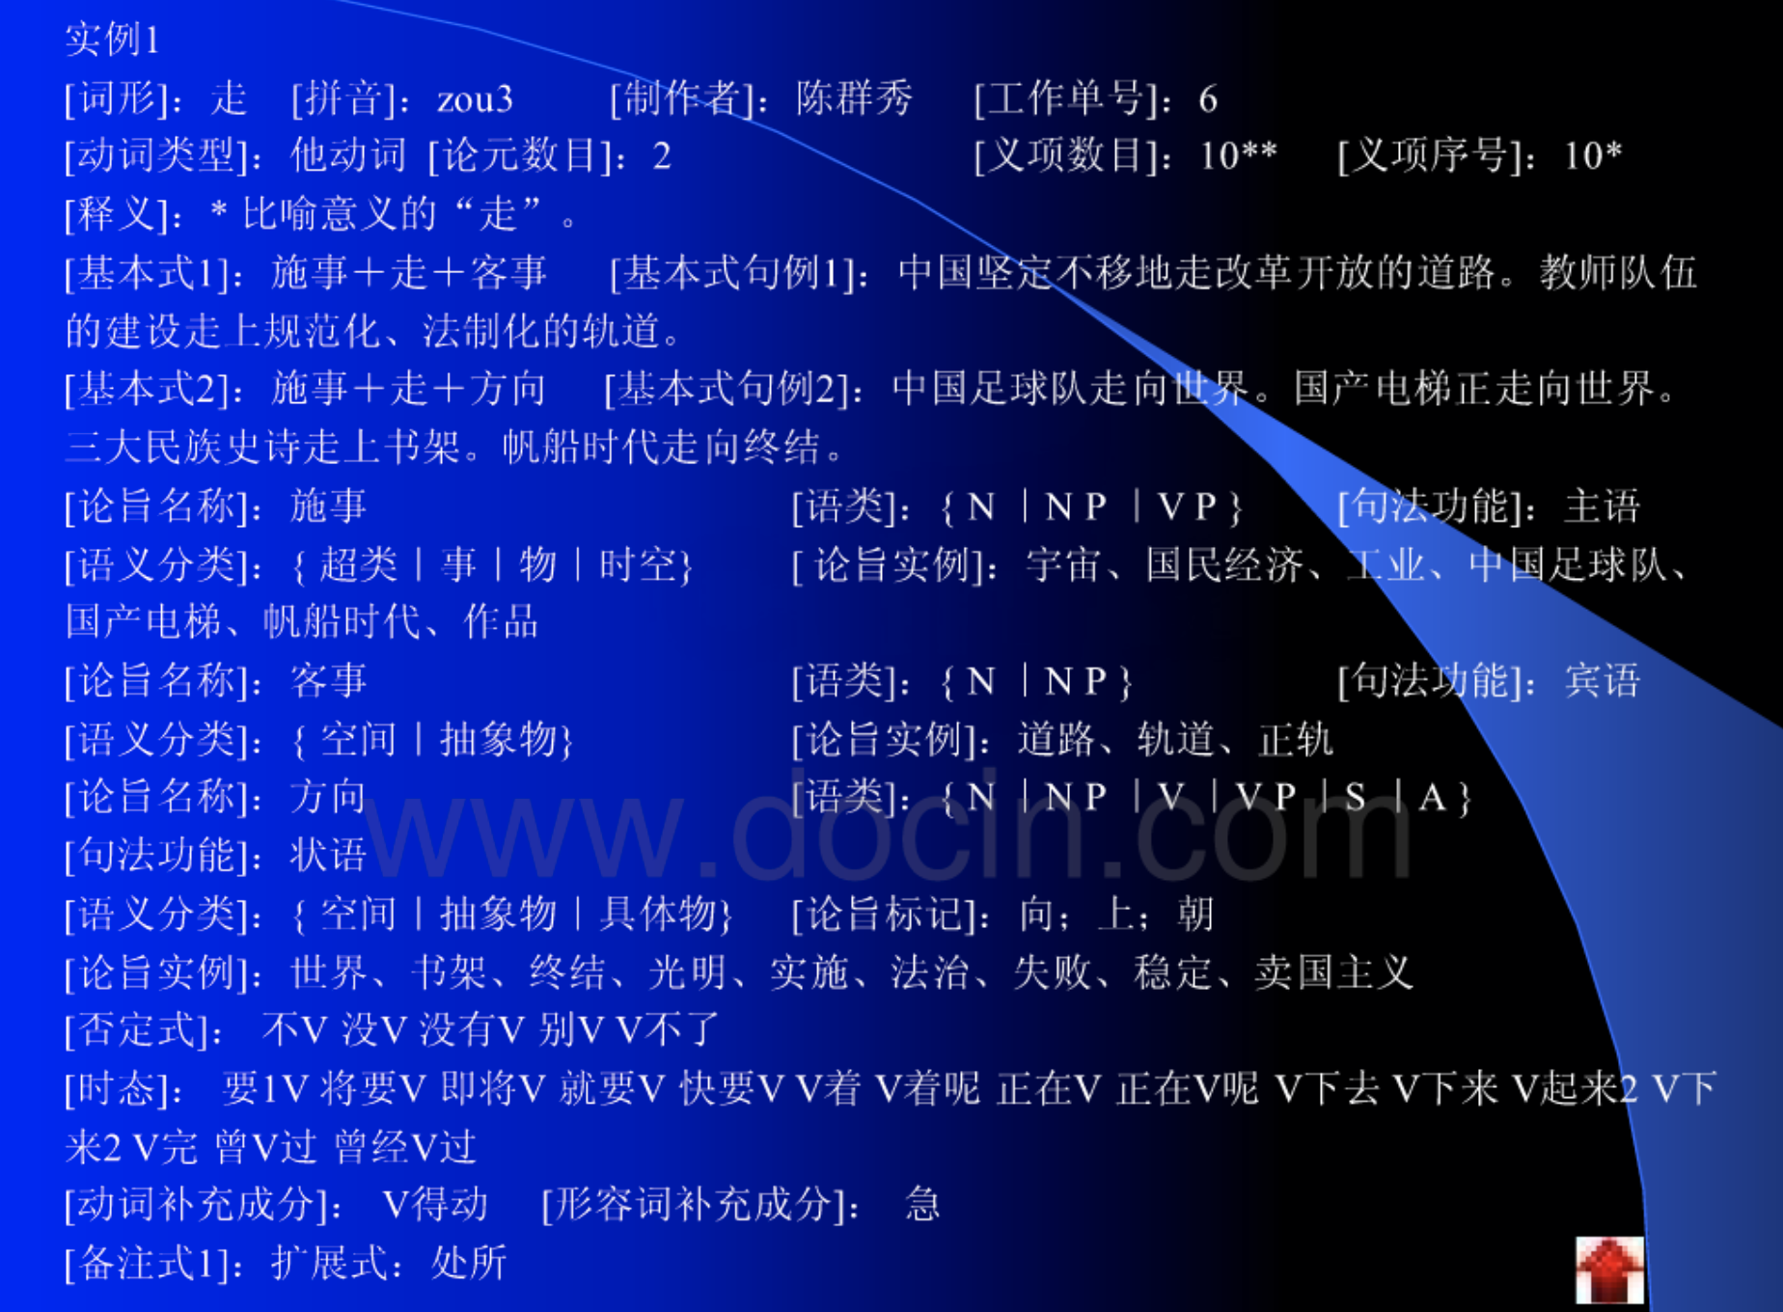

Slide 12
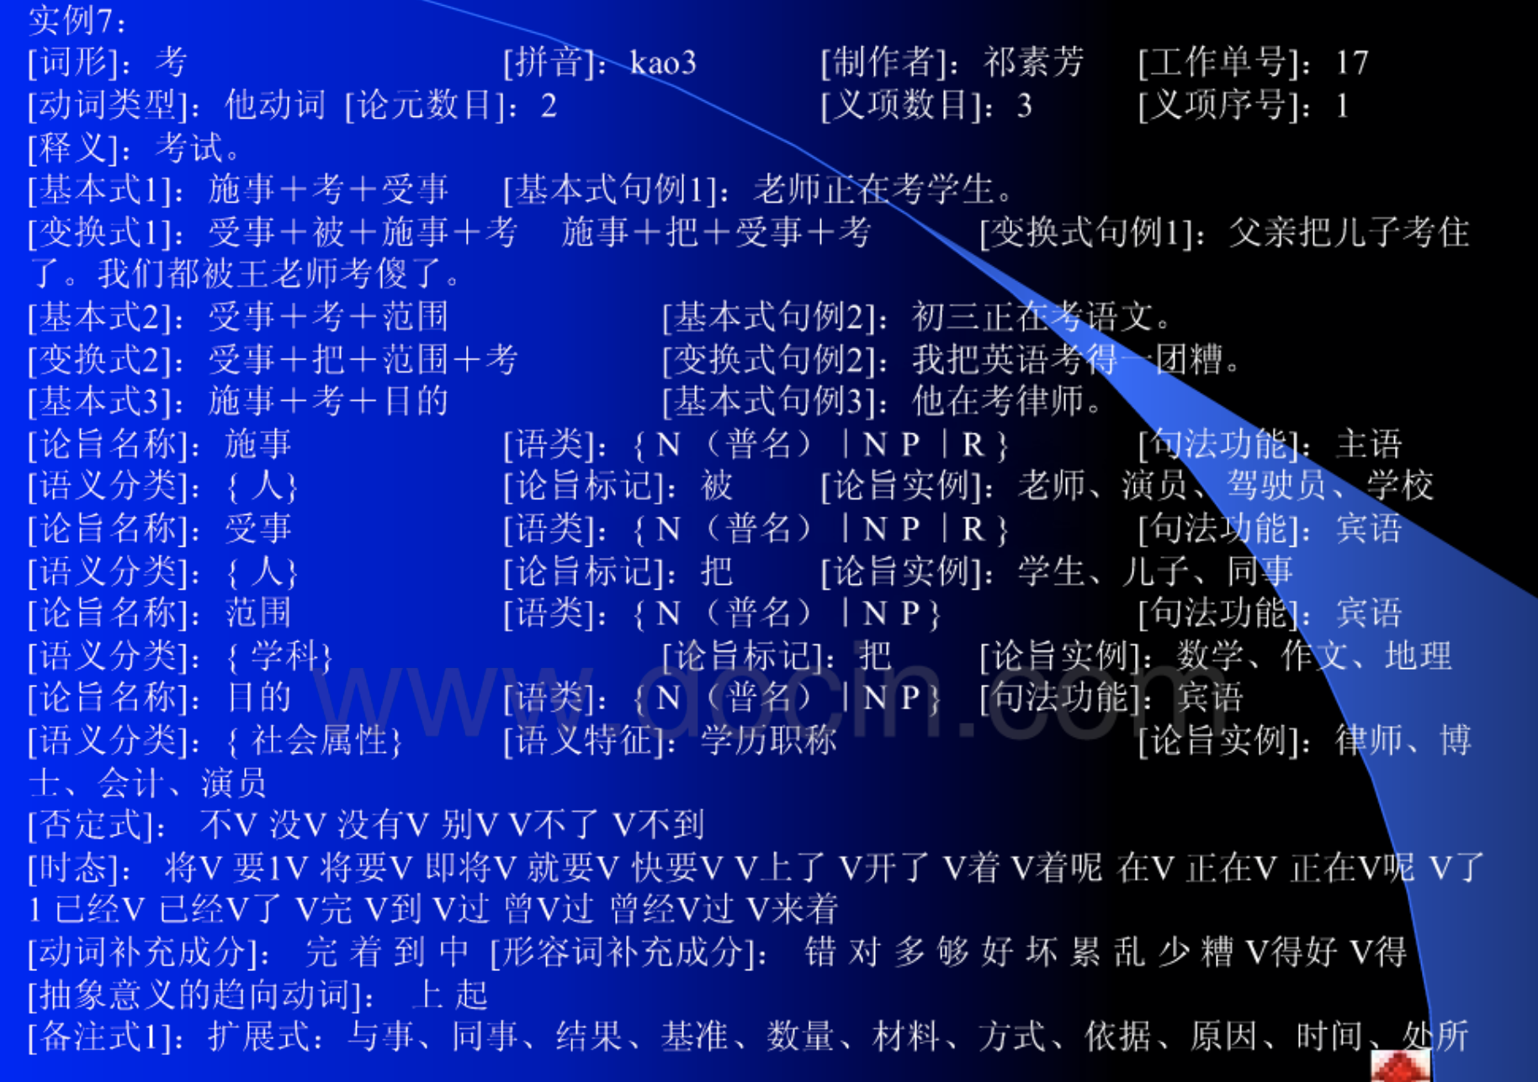
Notes:
在对外汉语教学中根据 “ 考 ” 的第一个义项有三个论旨模式 ：“ 施事 考 受事” 、 “ 受事 考 范围” 、 “ 施事 考 目的” ，
在“ 老师 考 学生” 一句中， “ 老师” 是“ 施事” 是主动者， “ 老师” 出题目“ 考” 学生， “ 学生” 是“ 受事” 是被考的对象。
在 “ 我们考语文” 一句中我们是 “ 受事” ，是老师的考的人， “ 考” 的 知识范围是 “ 语文” 。
在 “ 我妹妹正在考研究生” 一句中， 强调 “我妹妹” 是 “ 施事” 是主动参加考试的， “目的” 是为了成为 “研究生”而参加考试。

Slide 13
2.2 现代汉语述语形容词机器词典
  《现代汉语述语形容词机器词典》以大规模语料库（5000万）为研究基础 ，标注了形容词的词法、 句法、 语义信息和部分语用信息
  研究方法是“语料库+联想”
  形容词类型：从“语义角度分类”、“可操作性”和“计算机处理用”几个原则综合考虑，将形容词分为感情形容词 、 感觉形容词、 属性形容词、 其他形容词四种语义类型。
    感情形容词是表示感情、 心理活动和感情色彩比较强的形容词， 例如高兴、 愉快、 可爱、 痛苦、 绝望、 有趣、 可怜、 悲哀、 伟大、 可敬、 可恨等词。
    感觉形容词是指身体、 皮肉、 骨头、 五脏六腑、 眼、 鼻、 嘴、 舌、 耳等的感官感 觉和对周围环境的整体感觉 除去明显的属性之外 ， 例如渴、 甜、 苦、 香、 痛、 干燥、 阴冷、 麻木、 明亮等词。

Slide 14
2.2 现代汉语述语形容词机器词典
    属性形容词是指根据陈群秀拟定的 《信息处理用现代汉语语义分类系统》 中在 “ 3.2.5” 中表示物体和事物的各种属性的词。 例如大、 小、 宽、 窄、 深、 浅、 干燥、 薄、 厚等物理属性和幼稚、 成熟等生理属性。
    其他形容词是除感情、 感觉、 属性之外的形容 词 ， 例如凑巧、 过分、 平等、 得当、 少见 、 独到、 得体等词 。
  在述语形容词的研究中， 论旨属性信息是研究的重点。 它包括基本式 、 变换式 、 基 本式 、 变换式 等四个论旨模式和各自的句例、 论旨角色的名称、 句法功能、 语义分类、 语义特征、 论旨实例等的具体信息。
  还具体描述了形容词其他一些相关的句法、语义、语用信息
    同义/近义词 、 反义词
    可否作定语(及句例)；可否作状语及句例；可否作补语及句例； 重叠方式；否定方式；可以用以限制的程度副词；可以使用的时态等。

Slide 15
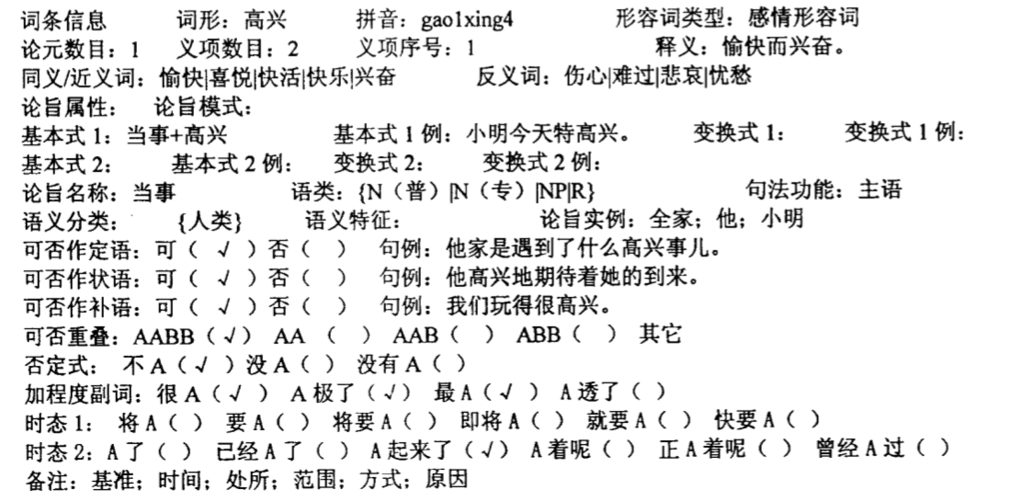
2.2 现代汉语述语形容词机器词典
  《现代汉语述语形容词机器词典》实例——高兴

Slide 16
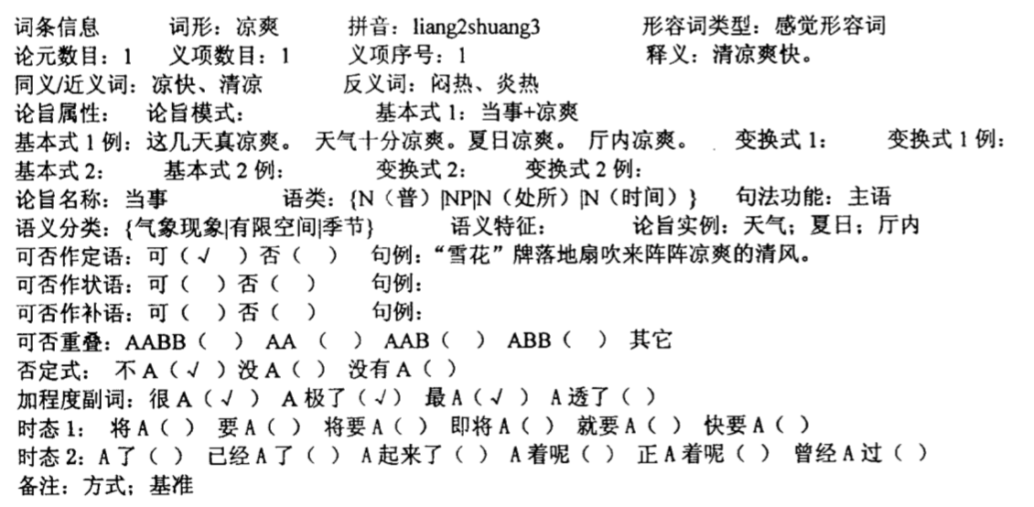
2.2 现代汉语述语形容词机器词典
  《现代汉语述语形容词机器词典》实例——凉爽

Slide 17
2.3 现代汉语名词槽关系
  汉语名词短语常常有着复杂的内部结构， 即名词词组中修饰中心词名词的定语可能有多项， 而且定语的语类以及定语与中心词名词的语 义关系也非常复杂， 因为汉语名词词组的定语的多样化以及定语与名词的语义关系的复杂性 止是汉语的一个特点和机器处理的难点。 例如 汉语名词修饰名词十分自由， 有时加 “ 的” ， 有时不加 “的” ， 只要意义配搭得上， 就可以直接粘合在一起组成偏正结构， 甚至把一连串名词叠加在一起组成复杂的偏正结构。 因此研究汉语名词槽关系和建立汉语名词槽关系系统很有意义。
  汉语语言界研究名词性词组的定语多从定语出现的位置、 定语的语类入手， 对定语的划分也各不相同， 存在的问题是有的界限不易把握， 划分起来很不一致， 而且不能完全反映出各种定语的特点 ，例如出现的位置、 形式上的特点 ， 特别是无法揭示定语与中心语的语义关系是什么， 而且一般也没有做到系统化， 更无法形式化。

Slide 18
2.3 现代汉语名词槽关系
  陈群秀（2006）既从定语出现的位置、 定语的语类出发研究定语， 又采用定义70个槽类型的方法 ， 从研究定语与中心词的语义关系的新的角度来研究汉语定语与名词中心词 的关系。
  陈群秀（2006）认为研究名词槽关系， 关键在于研究和揭示定语与中心词的语义关系。 在对定语与中心词的语义关系研究基础上， 还需对大量名词进行工程性描写。 目的在于研制一个能提供名词前定语的语类、 定语与中心词语义关系类型（槽类型） 、 定语与中心词语义关系类型的顺序（槽类型顺序、 即槽序）的现代汉语名词槽关系系统。

Slide 19
2.3 现代汉语名词槽关系
  名词槽关系系统描述的项目有：
  词形 、 拼音
  语义分类（填写该名词在 “ 信息处理 用现代汉语语义分类体系” 中的上位或上上位义类 ）
  论元数目：指该名词的配价
  义项数目：该词所具有的义项数目总数
  义项序号：该义项在该词义项数中的序号
  释义、词组实例、
  句子实例中定语1/2/3……的语类和槽关系
    语类：指该词组实例中该定语的句法范畴
    槽类型：该定语与该词组实例的中心名词的语义关系类型， 有70种类型
    槽类型顺序
    可能顺序
    槽关系表达式联想：综合句子中多个词组实例的可能顺序，归纳出的该名词定语可能有的槽关系类型顺序表达式 。

Slide 20
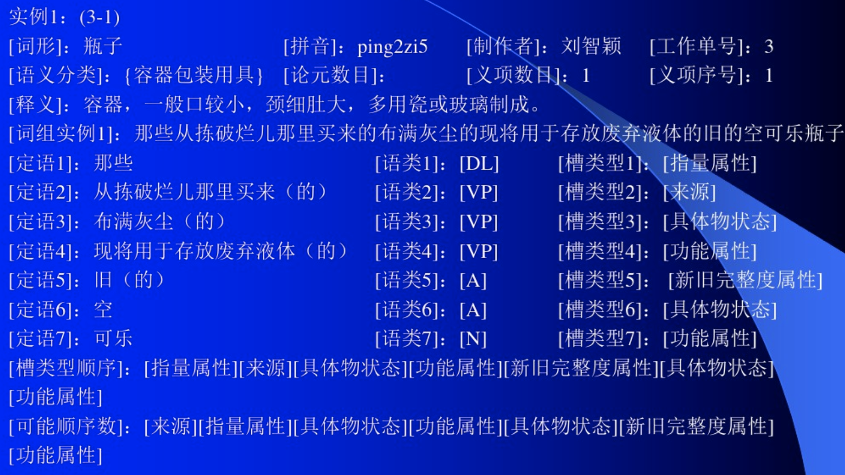

Slide 21
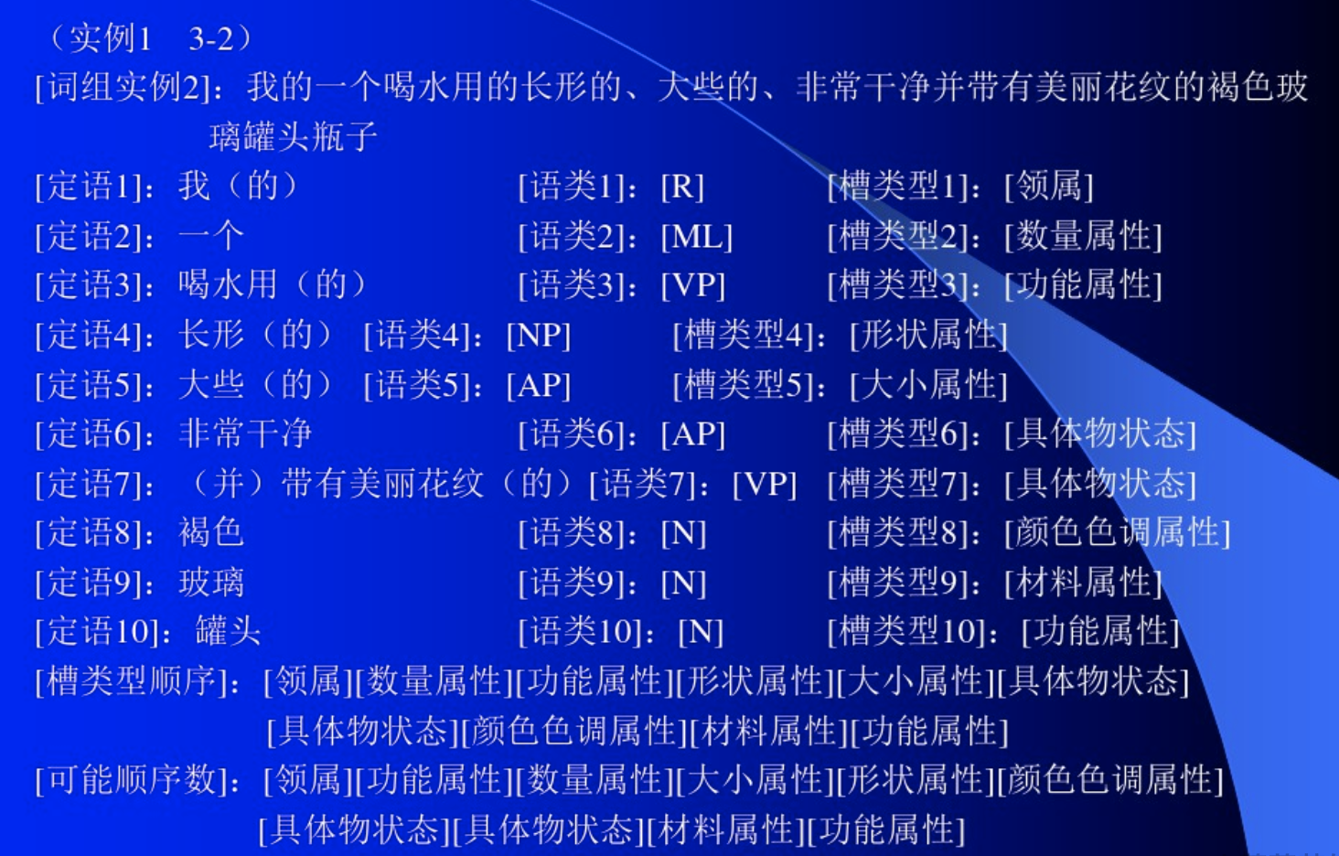

Slide 22
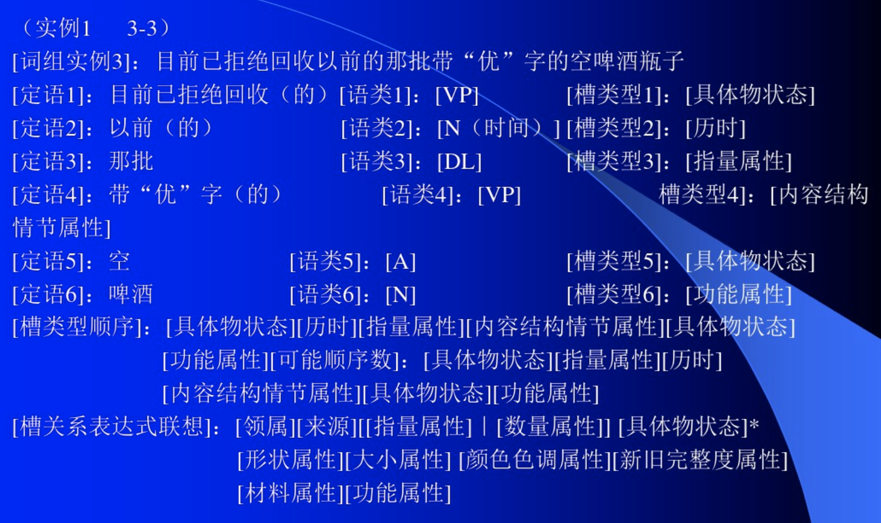

Slide 23
3.基于语言事实的言说动词词汇知识和语义特征研究
语料来源和标注:
◎研究语料来源于国家语委现代汉语语料库
◎语料筛选:
(1)动词在句子中担任主要谓语成分;
(2)动词本身在一个表达完整的句法框架中;
(3)句法框架能够表达相对完整的语义。
◎语料标注: 动词的主语、宾语、状语、补语及其类型;动词的句法框架信息。

Slide 24
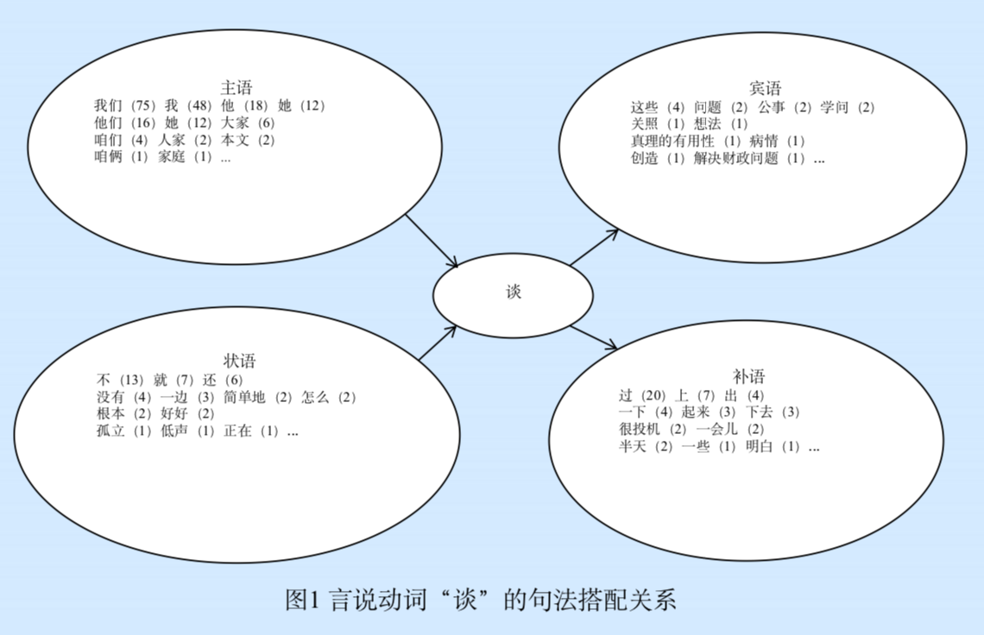
3.1 言说动词“谈”的搭配知识体系

Slide 25
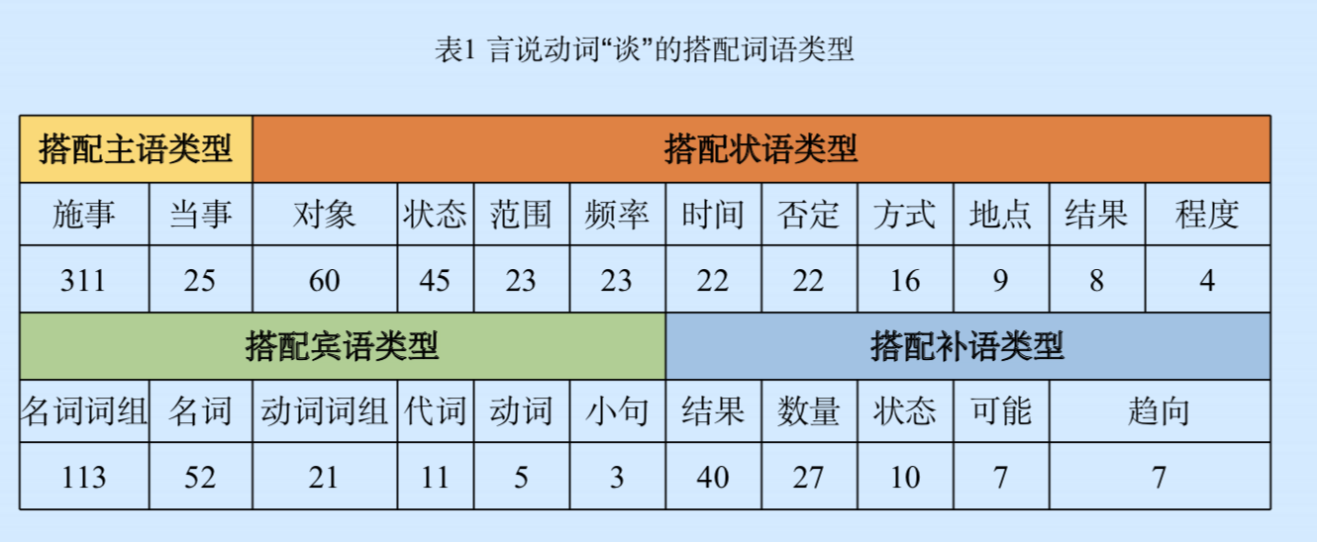
3.1 言说动词“谈”的搭配知识体系

Slide 26
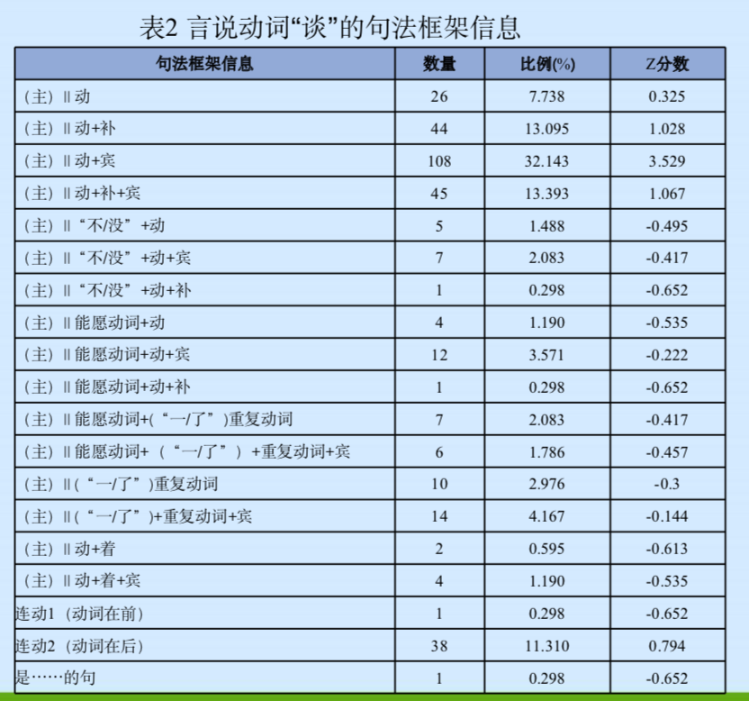
3.2 言说动词“谈”的句法框架信息

Slide 27
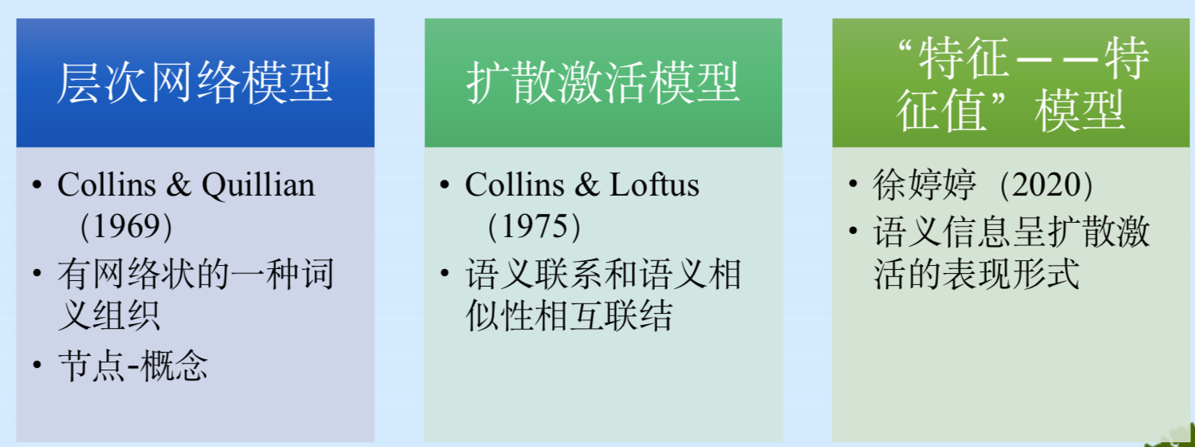
3.3 言说动词“谈”的语义特征知识体系构建

Slide 28
3.3 言说动词“谈”的语义特征提取
标注规范:
语义成分——语义特征值——语义特征——语义特征知识体系
用例说明:
eg. 主体的情感特征:主体对动作事件的心理、情感、态度倾向。
如“旅客们都俯着窗口 热情地谈着话。”
eg. 频度特征:动作发生的数量和频次。
如“于是，便把县委会上的两种意见谈了一遍。”
eg. 难度特征:动作行为达到期望的程度。
如“如果学生整天围着讲义转，还能谈得上什 么创造呢?”

Slide 29
3.3 言说动词“谈”的语义特征提取
标注规范:
语义成分——语义特征值——语义特征——语义特征知识体系
用例说明:
eg. 主体的情感特征:主体对动作事件的心理、情感、态度倾向。
如“旅客们都俯着窗口 热情地谈着话。”
eg. 频度特征:动作发生的数量和频次。
如“于是，便把县委会上的两种意见谈了一遍。”
eg. 难度特征:动作行为达到期望的程度。
如“如果学生整天围着讲义转，还能谈得上什 么创造呢?”

Slide 30
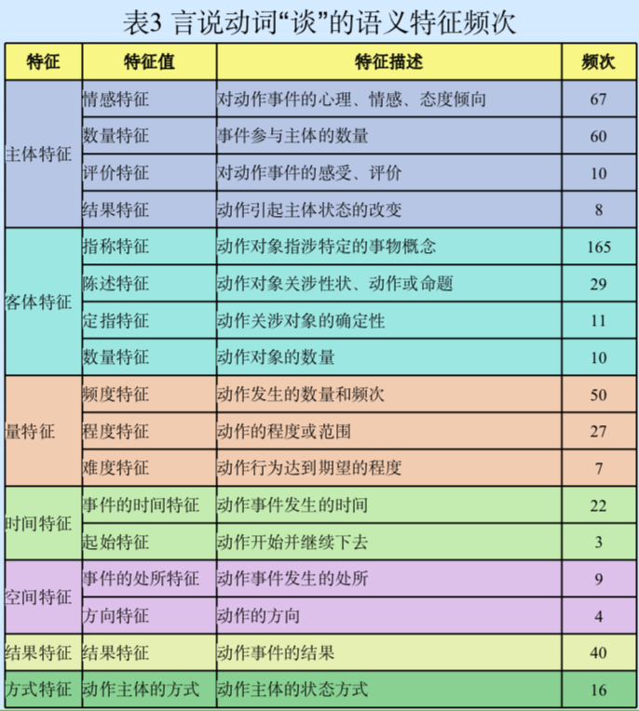
3.3 言说动词“谈”的语义特征提取

Slide 31
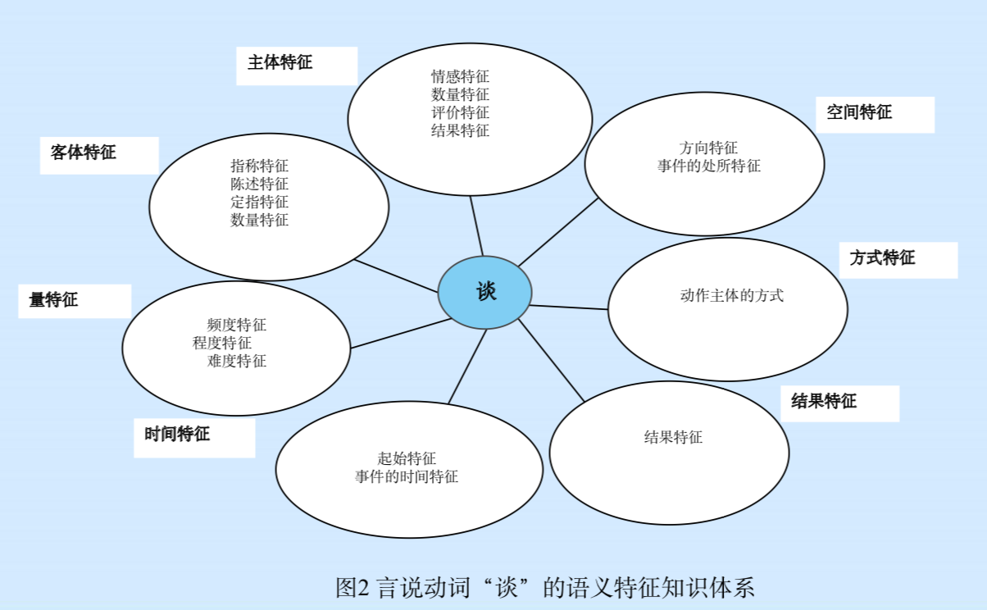
3.3 言说动词“谈”的语义特征提取

Slide 32
4. 总结
  词汇知识表征
    词汇信息：拼音、词形、词性、词语难度等级
    句法结构知识
      词语在句中充当的句法成分（在句子中充当的成分主语、谓语、宾语）、语法功能、搭配、
      词语的句法特征：词语的句法功能和约束
      句法模板
    语义组合知识
      论旨角色：施事、受事、与事、工具、时间、处所
      论元数目：谓词能支配多少个论元，有几个可用论元，几个必用论元
      语义特征：描述论元的动态（主谓结构中表现出的施动受动性的特点）、静态（不同论旨角色的词语在语义上受到的约束）语义特征
      配位方式：谓词及其论元按照句法模板的配置方式
    融合语法、语义知识的用法模板
Notes:
论旨阶层，论旨角色是如何排列的
施事agent、受事patient、客体theme、经验者experiencer、受益者beneficiary、工具instrument、处所location、目标goal和来源source。

Slide 33
参考文献
陈群秀. 现代汉语实词词汇语义知识的研究和实现[C]. 厦门大学.第六届汉语词汇语义学研讨会论文集.厦门大学:福建省语言学会,2005:36-45.
张琳琳. 基于语言事实的言说动词词汇知识和语义特征研究.第22届汉语词汇语义学研讨会

